Slide 1
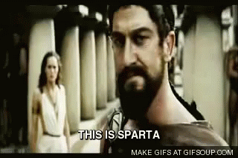
Egy másik görög út - Spárta

Slide 2
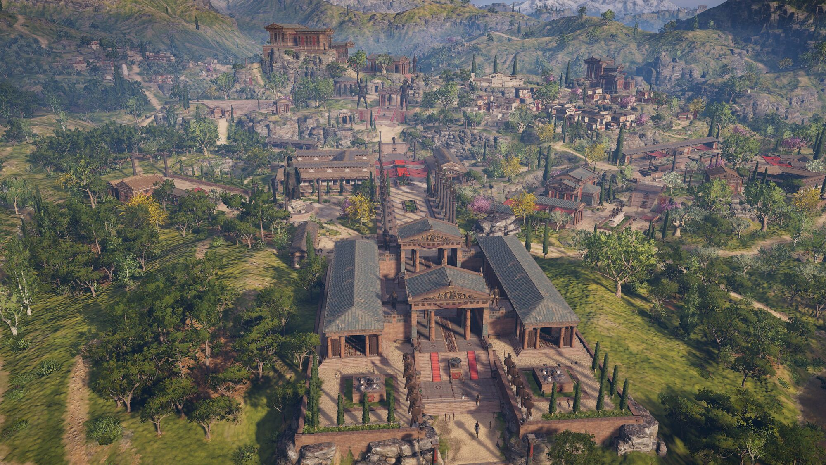
Spárta városának kialakulása
Dór bevándorlás (Kr. e. XII. sz.) ⇒ Eurotasz völgye, 5 kis község ⇓ összeolvad ⇒ kialakul Spárta városa

Slide 3
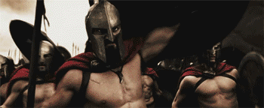
A spártai társadalom
Hármas tagozódás figyelhető meg
1. Teljes jogú polgárok
 Fő foglalkozásuk a katonáskodás
 Egyenlő nagyságú földdel rendelkeztek
(évenként újra sorsolt parcella - klérosz)
 Őslakó akhájok-a helóták művelték ezeket
Az állam a tulaj

Slide 4
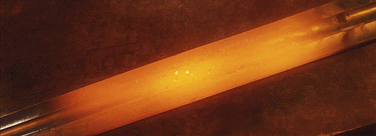
A spártai társadalom
2. Körüllakók, a perioikoszok
 Szintén dórok
 Személyükben szabadok, de politikai jogokkal NEM rendelkeztek!
 A földművelésre kevésbé alkalmas hegyvidéken éltek
Mezőgazd. mellett főleg ércbányászattal és ipari tevékenységgel foglalkoztak

Slide 5
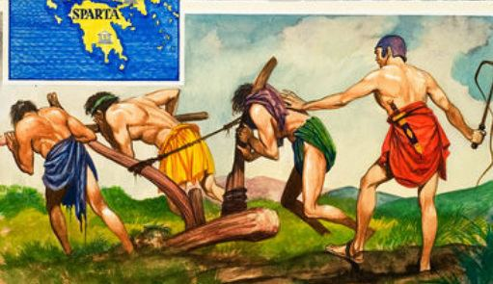
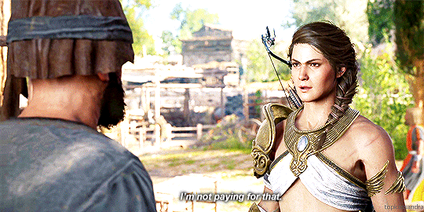
A spártai társadalom
3. A helóták (10-szeres többség, a földművelést végzik)
 A teljes jogú spártaiak kléroszain (földbirtokain) éltek
 Teljesen az állam tulajdonában voltak, így a klérosz gazdái sem rendelkezhettek szabadon velük
 Az általuk termelt javak felét megtarthatták
 Kiszolgáltatottságuk ⇒ krüpteia szertartása

Slide 6
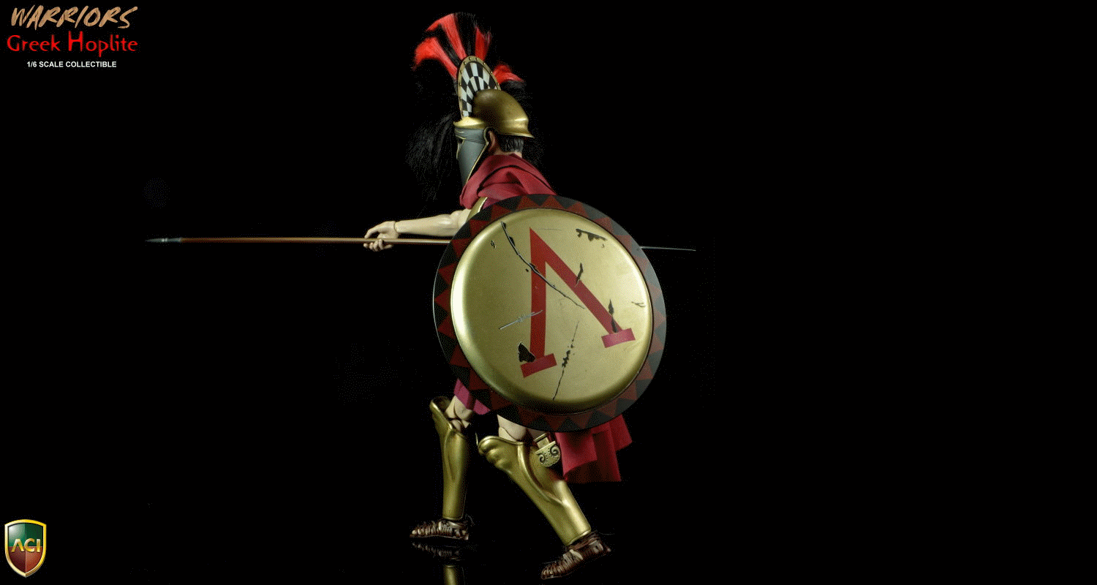
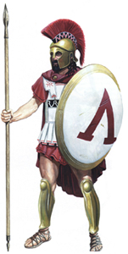
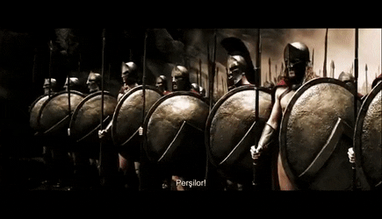
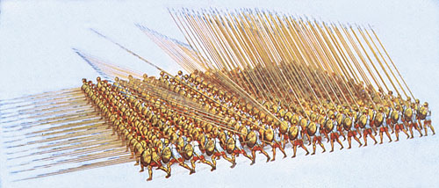
Spártai nehézfegyverzetű gyalogos katona, a hoplita hagyományos pajzzsal
A híres spártai phalanx

Slide 7
A spártai állam
 Népgyűlés, az APELLA --- minden 30 év feletti spártai férfi
- itt tárgyalták meg a törvényjavaslatokat
- az apella választja (évente):
  Az 5 felügyelőt - az EPHOROSZOKAT és a GERUSZIA (vének tanácsa, 60 év felettiek) 28 tagját
   Az ephoroszok az állam életének tényleges irányítói
Ők ellenőrizték a 2 királyt is (örökletes tisztség, 2 királyi dinasztia), akiknek inkább csak reprezentatív szerep:
 háborúban - hadvezér / békében - vallási szerep
 A 30 tagú vének tanácsa [geruszia (28 geron + 2 király)]

Slide 8
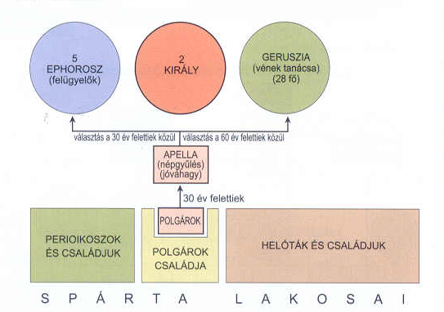

Slide 9
A spártai nevelés és életmód
 Teljes mértékben eltért a görögök más városaitól
 3 alapelv: katonáskodás, egyenlőség, egyszerűség
⇑
agógé, egy mesterséges életforma, egész életét meghatározta
A megszületett gyermekkel NEM a családjuk rendelkezett, hanem a GERUSZIA döntött róla --- Tajgetosz-hegy
 7 éves korukig nevelhették a szüleik
Utána nevelésüket az állam vállalta magára
20-30 éves kor között a hadsereg tagjai voltak, kaszárnyákban éltek
30 éves korban kezdhették meg a politikai életben való szereplést, így választhattak, vagy maradnak a hadseregben, vagy bekapcsolódnak a politikába (NEM kellett laktanyákban élniük, alapíthattak családot)

Slide 10
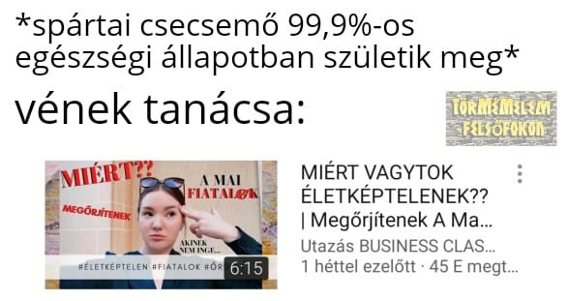

Slide 11
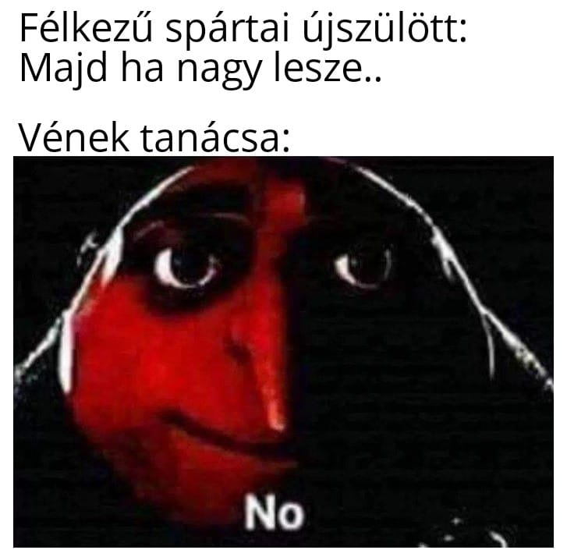

Slide 12
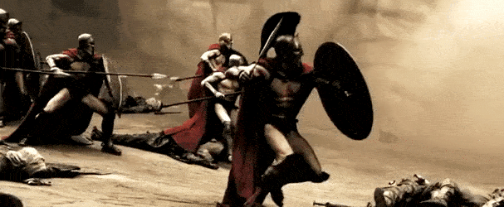
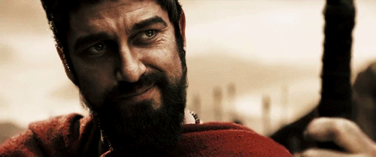
Köszönöm a figyelmet!

